Slide 1
Bot na platformě Discord
Lukáš Netřeba
Vedoucí: Mgr. Roman Vyjídáček

Slide 2
Discord

Slide 3
Discord:
Telekomunikační platforma (textové místnosti, audio-video místnosti)
Multiplatformí (Desktop, Mobile, Web, …)
Podobné např. s MS Teams, Slack apod.
Rozšiřitelnost (vlastní integrované aplikace, vlastní programem řízený účet => bot)

Slide 4
Kategorie funkcionalit:
Nástroje pro správu komunit
Kalendářní události a jejich správa
Streamování audia

Slide 5
Funkcionalita - nástroje
Cíl: Vytvořit sadu nástrojů jenž umožní moderátorům jednodušší, rychlejší a rozšířenější kontrolu nad serverem a jejich uživateli.
Správa pravidel komunit
Kontrola nevhodného obsahu
Správa pravomocí
Kontrola uživatelů s rejstříkem
Jiné (bez kategorie)
Celkem: 45+ příkazů

Slide 6
Funkcionalita - události
Cíl: Vytvořit (již dříve) chybějící funkcionalitu pro naplánování si schůzky, obecně libovolné události.
Správa události (název, popis, datum a čas, místo apod.)
Varianty a customizace (omezení počtu, anonymizace osob apod.)
Evidence osob do kategorií (accepted, tentative, declined)
Notifikace

Slide 7
Demonstrace

Slide 8
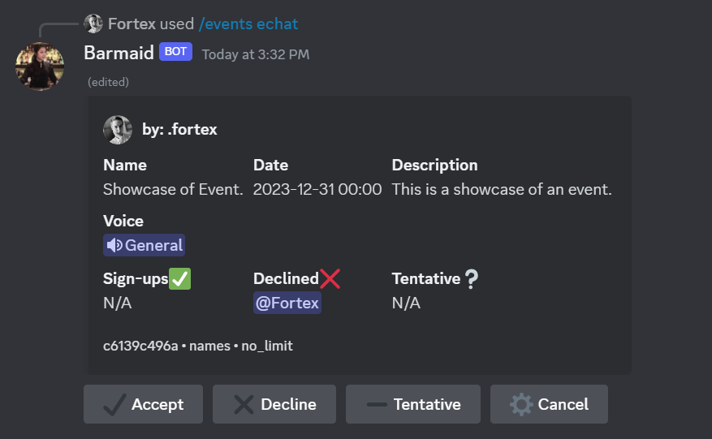
Plánovaná událost:

Slide 9
Funkcionalita – streamování audia
Cíl: Vylepšení „user experience“ pro uživatele na serveru.
Audio z URL odkazu
Podpora celých playlistů
Zpracování audia (hlasitost, filtrace, fronta apod.)
Filtrace age restricted obsahu

Slide 10
Demonstrace

Slide 11
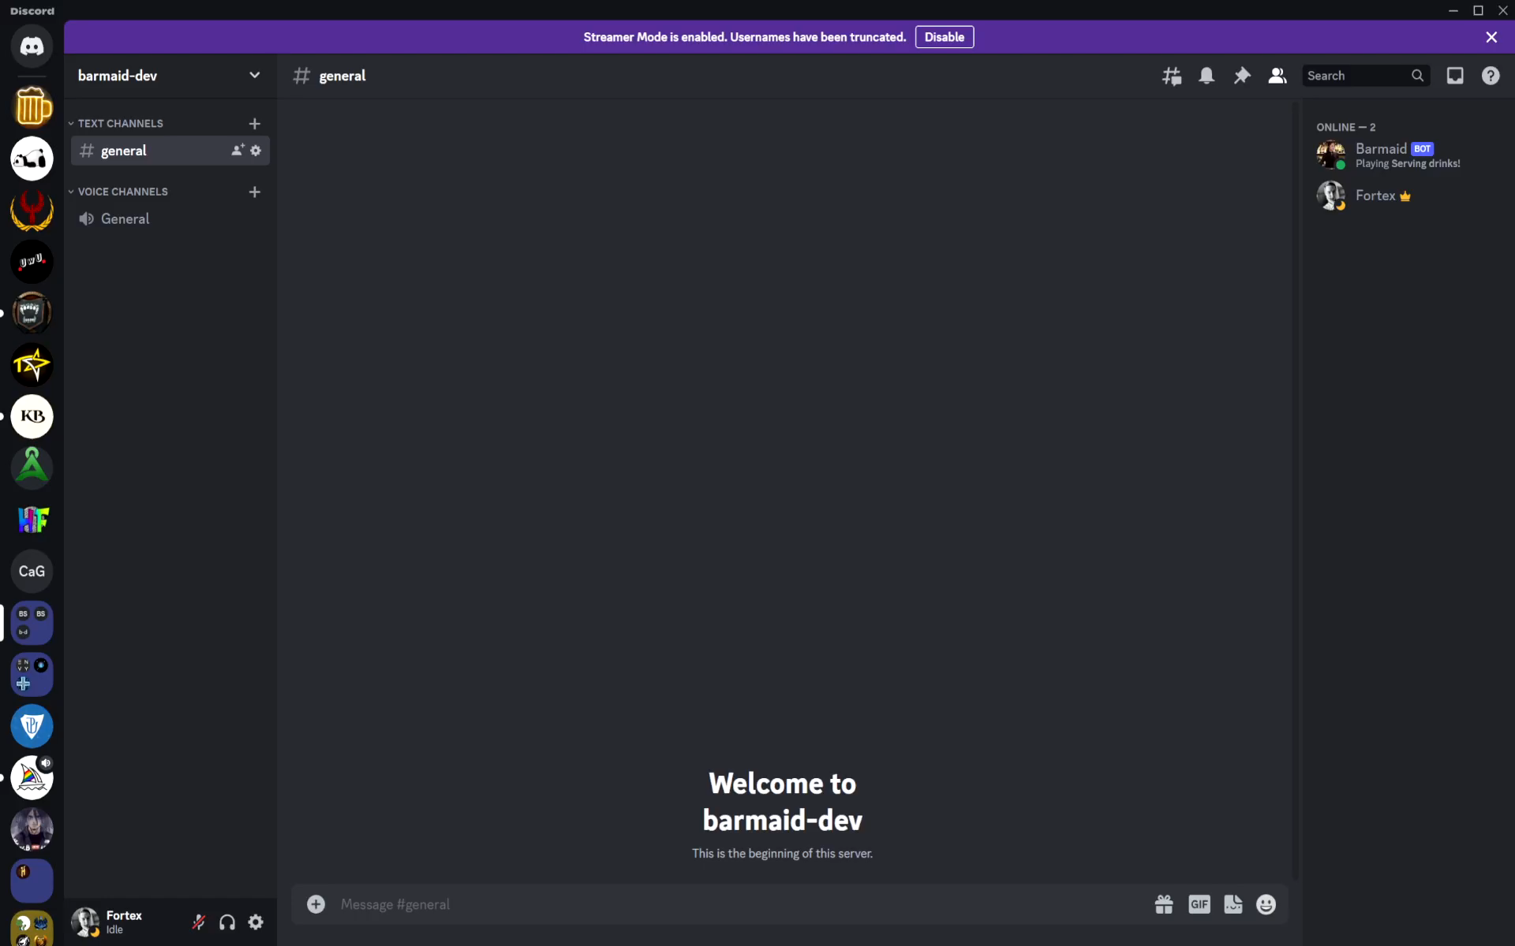
Demonstrace – streamování audia

Slide 12
Použité technologie

Slide 13
Použité technologie
Python - rozšiřitelnost, interpretovaný jazyk zde nebyl nevýhodou, používaný k podobným účelům, k discord API jsou nejvýhodnější k výběru knihovny buď discord.py nebo discord.js
Asyncio – concurrent code, obsluha více požadavků „souběžně“, nikoliv však „true parallel“, používaný pro network komunikaci programu a platformy
FFmpeg - CLI program pro zpracování audia (videa)

Slide 14
Rozšíření do budoucna
Problém: příkaz se ručně vypisuje
Řešení: voice recognition u příkazů jenž mají smysl
Myšlenka: „Hey <bot-name>, skip current audio“
Voice-recognition pravděpodobně jako cloud služba (od OpenAI, Google apod.)

Slide 15
Děkuji za pozornost!

